Slide 1
서울시 지역별 특징에 따른 화재 발생 상관관계 분석
20241519 / 조예성
빅데이터응용프로그래밍
2025.12.19.

Slide 2
목차
01. 주제 선정 이유 및 배경
- 주제 선정 이유
- 활용 방안 예측
02. 데이터 수집 계획
- 데이터 유형
- 데이터 수집 방법
- 데이터 양
- 활용 데이터
03. 전처리 및 분석방법
- 결측치 처리
- 데이터 표기통일
- 데이터 통합
- 데이터 시각화
04. 분석 도구 및 기술 스택
- 활용 언어
- 활용 라이브러리
- 개발 환경
- 버전 관리
05. 기대 결과 및 활용 방안
- 데이터 분석 목표
- 활용 방안 제시
06. 일정 계획

Slide 3
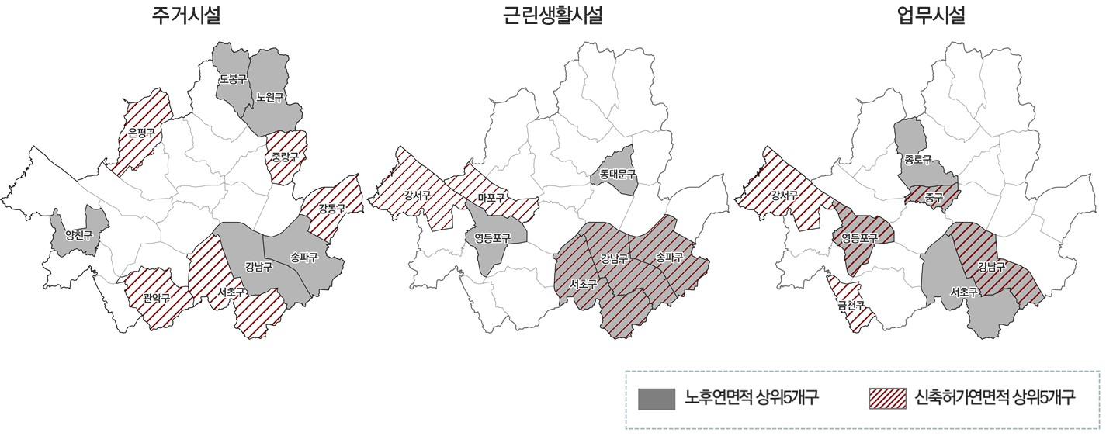
주제 및 목적
도시화로 인한 화재 위험 증가
- 밀집도가 높고 인구가 많은 서울의 특성상 화재가 발생하기 쉽고, 그로 인한 피해가 확산하기 쉬움
노후 건축물의 증가
- 2023년 기준 30년 이상 노후 건축물은 전체 건축물의 27.3%를 차지한다는 서울시 분석결과가 있음 - 노후 건축물이 화재에 어떠한 영향을 끼치는지, 그에 맞춰 준비하는지 알아보기 위함
고령화와 화재 위험
- 점점 고령화가 가속화 됨에 따라 화재 발생에 어떠한 영향을 미치는지 파악하기 위함
겨울철 화재 증가에 따른 관심
- 건조한 겨울철이 다가옴에 따라, 화재에 대한 관심 증가 및 주의상각 유도
홍콩 대형 화재로 인한 화재에 대한 관심 증가
이미지 1) 노후건축물 및 신축허가의 용도별 상위 자치구
https://data.si.re.kr/data/모니터링-리포트2023/65410

Slide 4

주제 선정 이유 및 배경
소방 시설 현황 분석 및 개선
- 분석으로 도출 된 취약 지역에 소방시설이 충분히 마련 되어있는지 확인
- 취약 지역에 소방 시설이 미비할 경우 보완에 대한 근거로 활용
화재 예방 정책 수립 근거 제공
- 인구 밀도, 노후 건축물 비율 등과의 상관관계를 분석
- 각 지역에 맞는 화재 예방에 대한 정책을 수립하는데 참고할 근거로 활용
우수 사례 발견 및 벤치마킹 활성화
- 지역별 특징을 비교하며 우수사례를 발견
- 취약 지역에 우수 사례를 적용할 수 있도록 활용

Slide 5

데이터 수집 과정
데이터 유형
CSV, XLSX등 정형 데이터를 기반으로 분석 예정
API 형식 데이터는 DataFrame 변환 후 분석 활용 예정
수집 방법
공공데이터포털, 소방 안전 빅데이터 플랫폼, 디지털 트윈 국토 자료 등 활용
오류로 인하여 자료를 구할 수 없을 경우 크롤링 후 CSV 변환하여 활용 예정
데이터 양
분석 대상 기간: 2019 ~ 2023
총 데이터 용량: 약 1.6GB 이상

Slide 6

데이터 수집 계획
소방 안전 빅데이터 플랫폼
- 화재발생 건별 격자정보 (https://bigdata-119.kr/goods/goodsInfo?goods_mng_sn=476)
- 전국 화재현황 (https://bigdata-119.kr/goods/goodsInfo?goods_mng_sn=458)
- 전국 소방대상물 현황 (https://bigdata-119.kr/goods/goodsInfo?goods_mng_sn=459)
V-WORLD 디지털트윈국토
- 행정구역_읍면동(법정동) (https://www.vworld.kr/dtmk/dtmk_ntads_s002.do?dsId=30603)
FACTORY ON 공장설립 온라인 지원 시스템
- (2023.12월말기준)_전국등록공장현황 (https://factoryon.go.kr/bbs/frtblRecsroomBbsDetail.do?selectBbsSn=851)

Slide 7
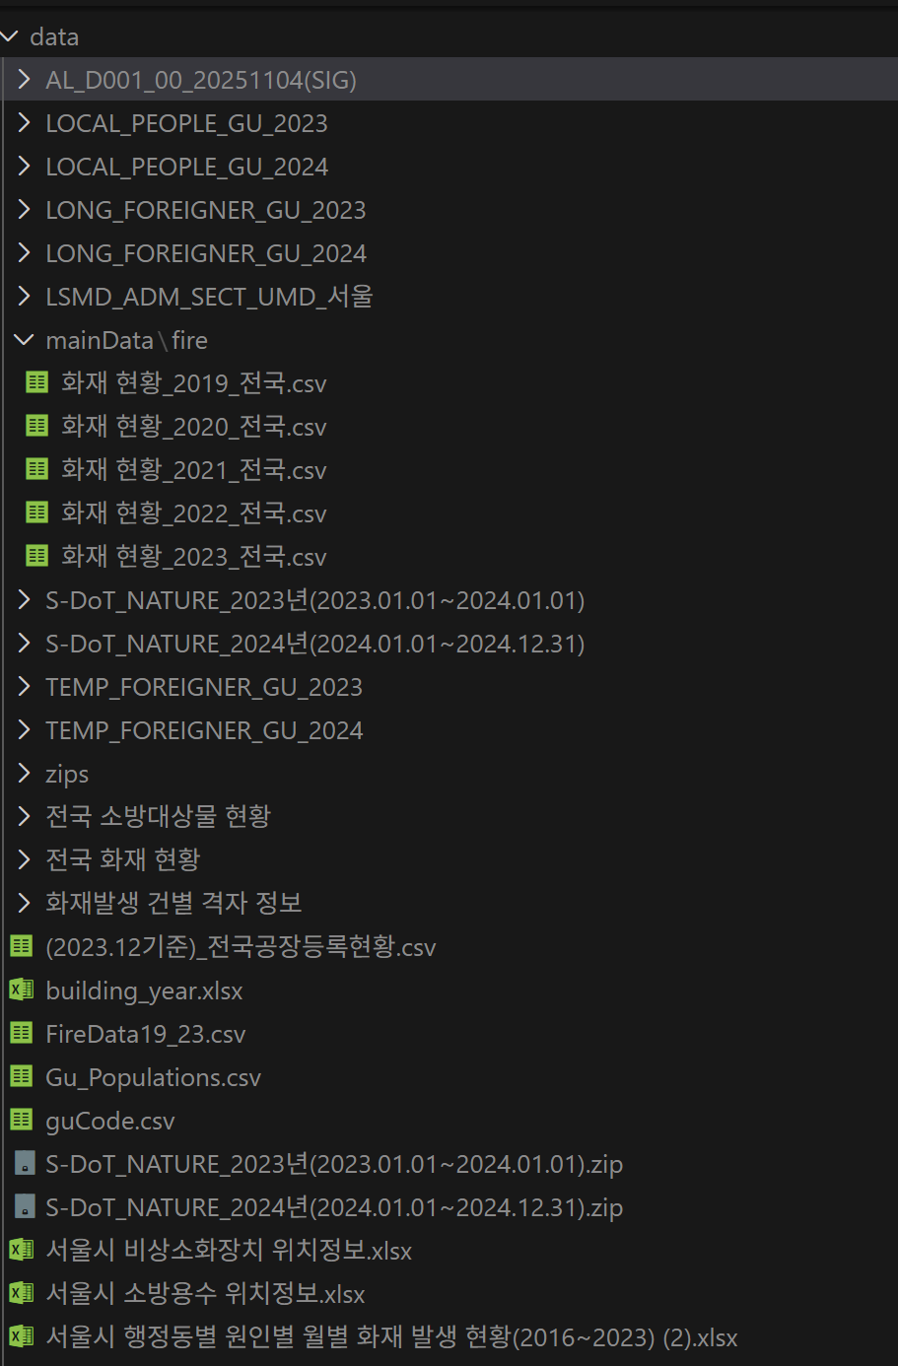
데이터 수집 계획
서울 열린데이터 광장
- 서울시 행정동별, 원인별, 월별 화재 발생 현황 (https://data.seoul.go.kr/dataList/OA-22581/F/1/datasetView.do)
- 서울시 비상소화장치 위치정보 (https://data.seoul.go.kr/dataList/OA-21071/S/1/datasetView.do)
- 자치구 단위 서울 생활인구(내국인) (https://data.seoul.go.kr/dataList/OA-15439/S/1/datasetView.do)
- 자치구 단위 서울 생활인구(단기체류 외국인) (https://data.seoul.go.kr/dataList/OA-15441/S/1/datasetView.do)
- 자치구 단위 서울 생활인구(장기체류 외국인)
(https://data.seoul.go.kr/dataList/OA-15440/S/1/datasetView.do)
- 스마트서울 도시데이터(S-DoT) 환경정보 (https://data.seoul.go.kr/dataList/OA-15969/S/1/datasetView.do)
- 서울시 건축연도별 주택현황 통계 (https://data.seoul.go.kr/dataList/231/C/2/datasetView.do)

Slide 8
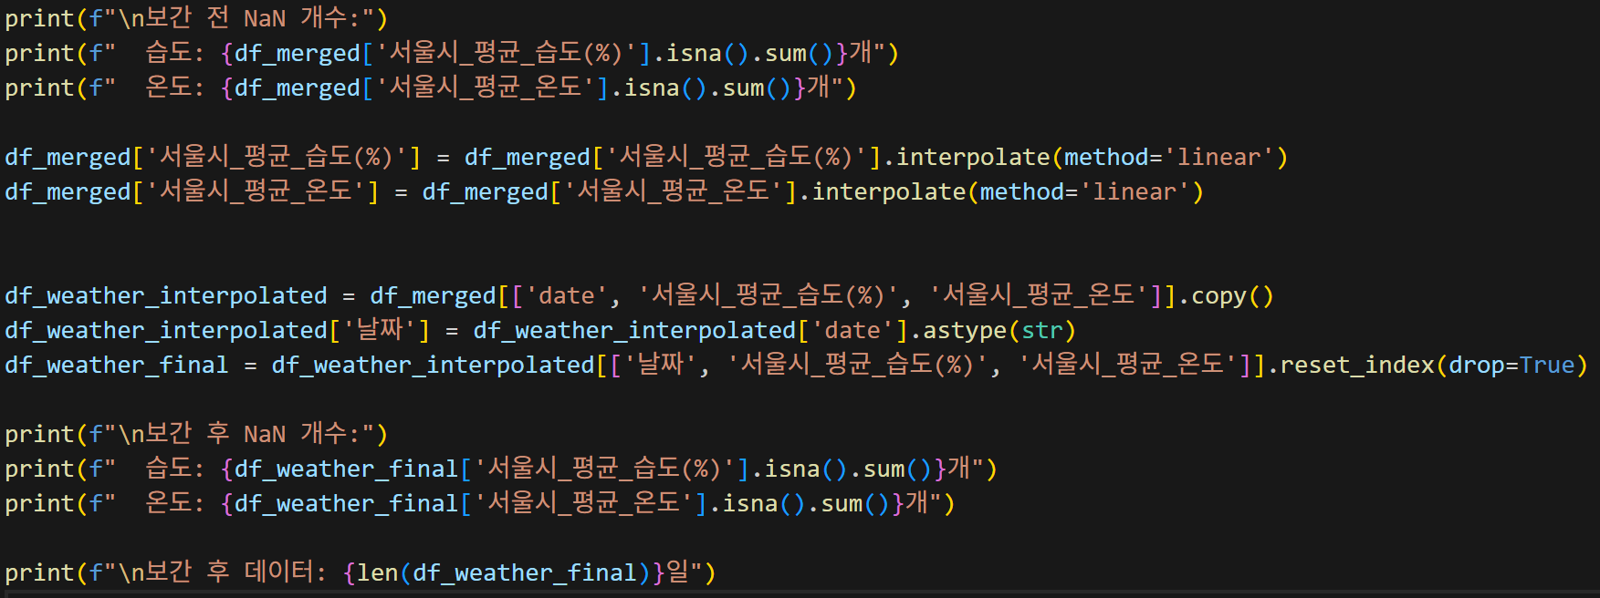
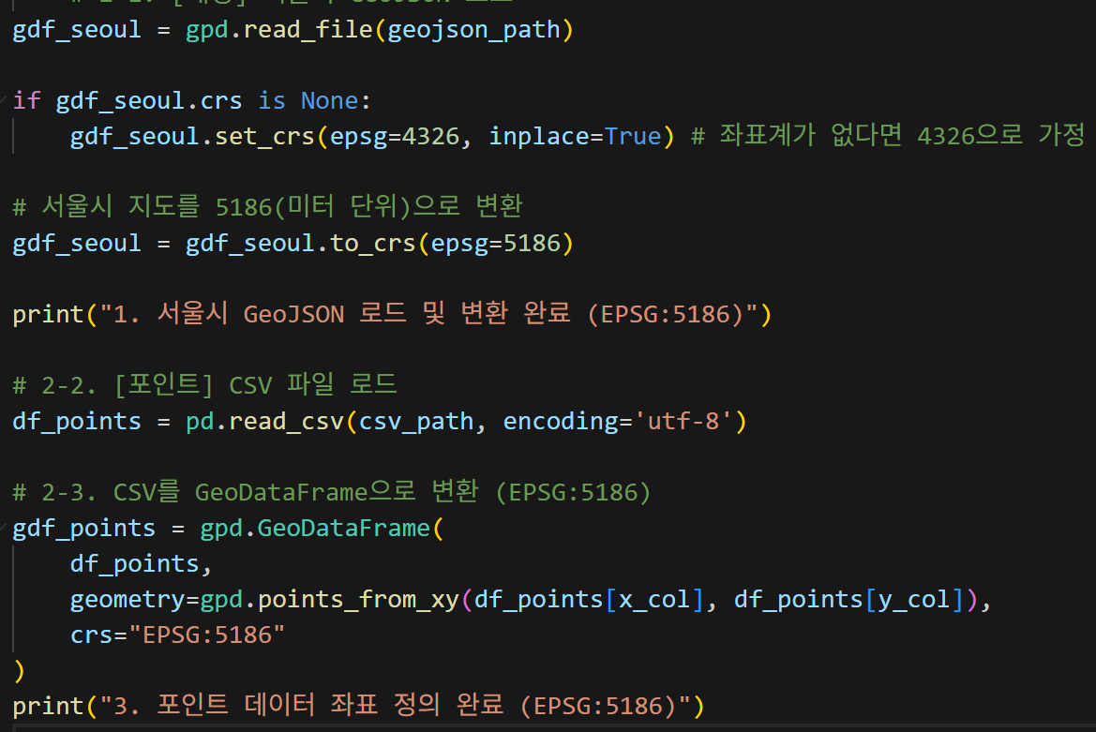
전처리 과정
결측치 처리
- 결측치가 필요한 데이터의 10% 미만일 경우 단순 삭제
- 10~30%일 경우, 단순회귀 통한 대체
- 시계열 데이터 등 꼭 필요한 경우, 비율 관계 없이 보간 처리
데이터 표기통일
- 격자정보, 위치 정보 활용시 GeoPandas 활용하여 좌표계 통일화 (GRS80 EPSG:5186)
- 지역 표기를 통일하여 검색 / 활용이 용이하도록 처리 (‘구’, ‘동’ 표기 제거)
데이터 통합
- 내국인, 단기 및 장기체류 외국인 데이터를 통합하여 하나의 데이터로 저장

Slide 9
데이터 분석 과정
자치구별 1만명당 화재 건수 계산
화재 발생 데이터를 필터링 하여 서울시 내에서 발생한 화제만 별도로 저장
화재 데이터에 저장된 자치구 명과 자치구별 총 생활 인구를 기준으로 1만명당 화재 비율 계산 계산 식: mergedDf['화재비율 (1만명당)'] = (mergedDf['화재건수'] / mergedDf['총생활인구']) * 10000
건물 노후화에 따른 화재율 상관관계 계산
1989년 이전 건축물 / 구별 전체 건물 개수로 노후 건물 비율 계산
1만명당 화재 건수와 노후 건물 비율을 기준으로 상관관계 계산
나이 그룹 별 화재율 상관관계 계산
인구 기준 날짜를 12월 31일 00시01분으로 설정 후 나이대별 그룹화
0~19세: 미성년자, 20~39세: 청년, 40~59세: 중년, 60~59세 : 장년, 70세~ : 고령
구당 그룹별 인구수 / 구당 인구수로 나이대별 비율 계산
각 그룹의 비율 별 1만명당 화재 건수의 상관관계 계산
외국인 비율에 따른 화재율 상관관계 계산
자치구별 내국인 + 외국인(장기,단기) 생활인구 데이터 결합
자치구별 외국인(장기,단기) / 총 생활인구를 통하여 각 구별 외국인 비율 계산
외국인 비율과 1만명 당 화재 건수의 상관관계 계산

Slide 10
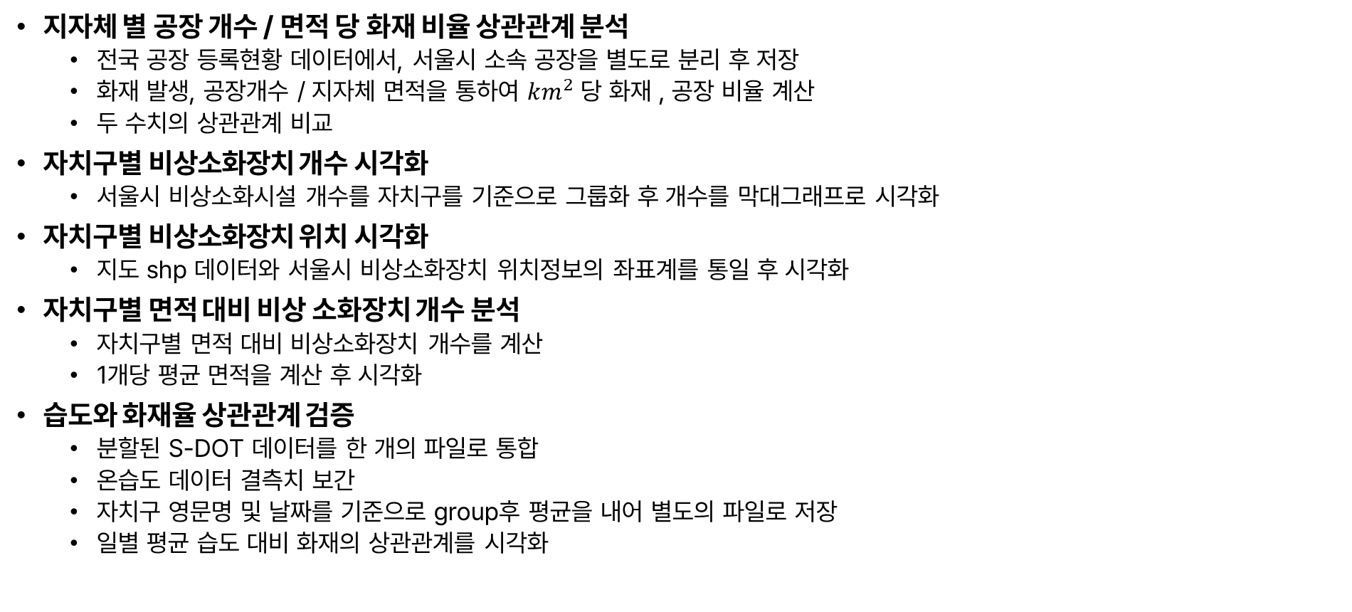
데이터 분석 과정
지자체 별 공장 개수 / 면적 당 화재 비율 상관관계 분석
전국 공장 등록현황 데이터에서, 서울시 소속 공장을 별도로 분리 후 저장
화재 발생, 공장개수 / 지자체 면적을 통하여 $km^{2}$당 화재 , 공장 비율 계산
두 수치의 상관관계 비교
자치구별 비상소화장치 개수 시각화
서울시 비상소화시설 개수를 자치구를 기준으로 그룹화 후 개수를 막대그래프로 시각화
자치구별 비상소화장치 위치 시각화
지도 shp 데이터와 서울시 비상소화장치 위치정보의 좌표계를 통일 후 시각화
자치구별 면적 대비 비상 소화장치 개수 분석
자치구별 면적 대비 비상소화장치 개수를 계산
1개당 평균 면적을 계산 후 시각화
습도와 화재율 상관관계 검증
분할된 S-DOT 데이터를 한 개의 파일로 통합
온습도 데이터 결측치 보간
자치구 영문명 및 날짜를 기준으로 group후 평균을 내어 별도의 파일로 저장
일별 평균 습도 대비 화재의 상관관계를 시각화

Slide 11
가설 수립
건물 노후화와 화재 발생의 상관관계
노후화 된 건물이 많을 수록 화재가 더 자주 일어날 것이다.
인구분포와 화재 발생의 상관관계
고령자가 많을수록 화재 발생이 더 많을 것이다.
공장 밀도와 화재 발생의 상관관계
면적 대비 공장이 많은 지역일 수록 화재율이 높을 것이다.
인구 중 외국인 비율과 화재 발생의 상관관계
생활인구 중 외국인이 많다고 화재율이 증가하지는 않을 것이다.

Slide 12
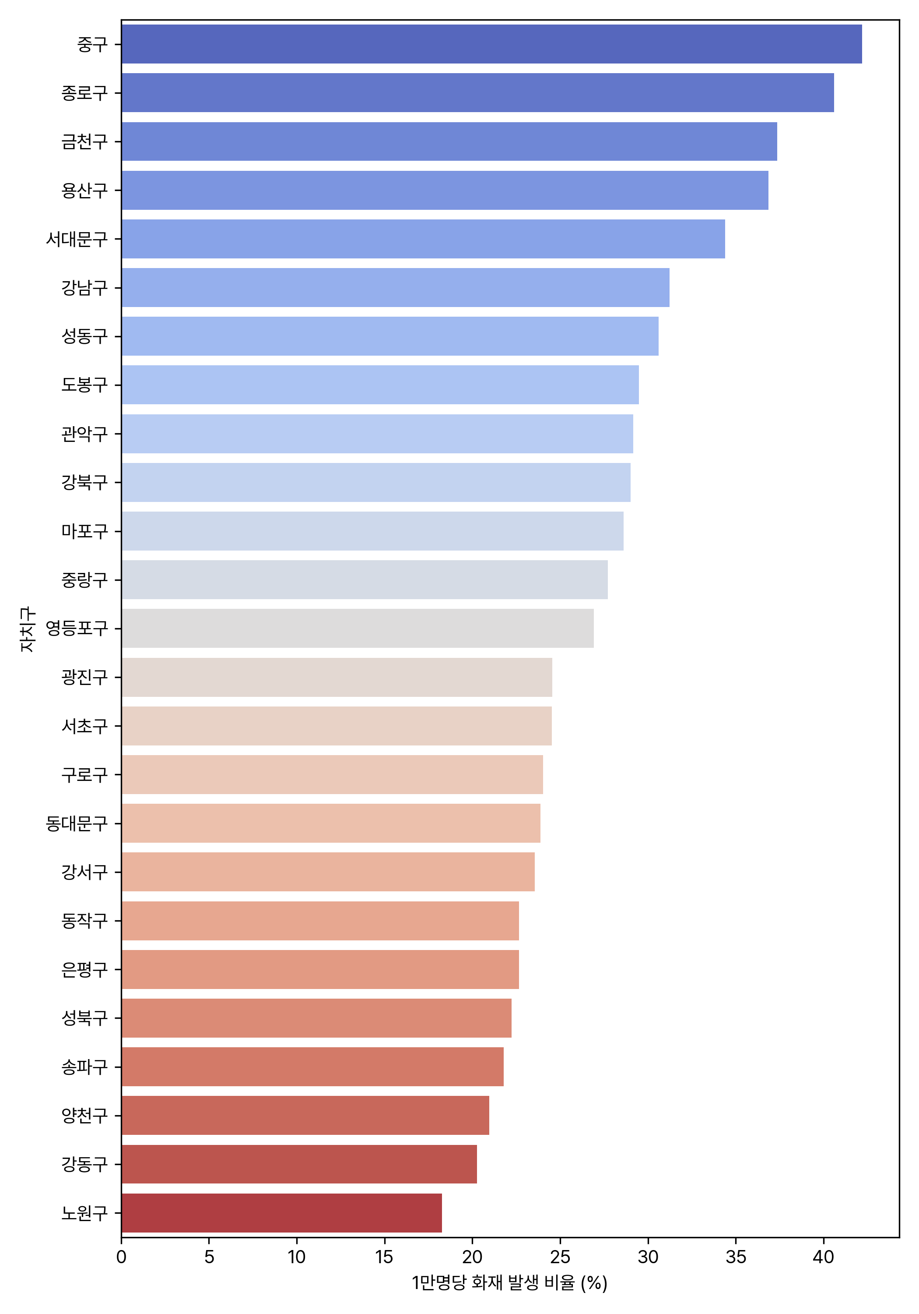
결과 및 인사이트
자치구 별 1만명당 화재발생 비율
자치구별 1만명당 화재발생 비율 계산
1만명당 화재비율이 가장 높은 곳
중구
약 42%
1만명당 화재비율이 가장 낮은 곳
노원구
약 18%

Slide 13
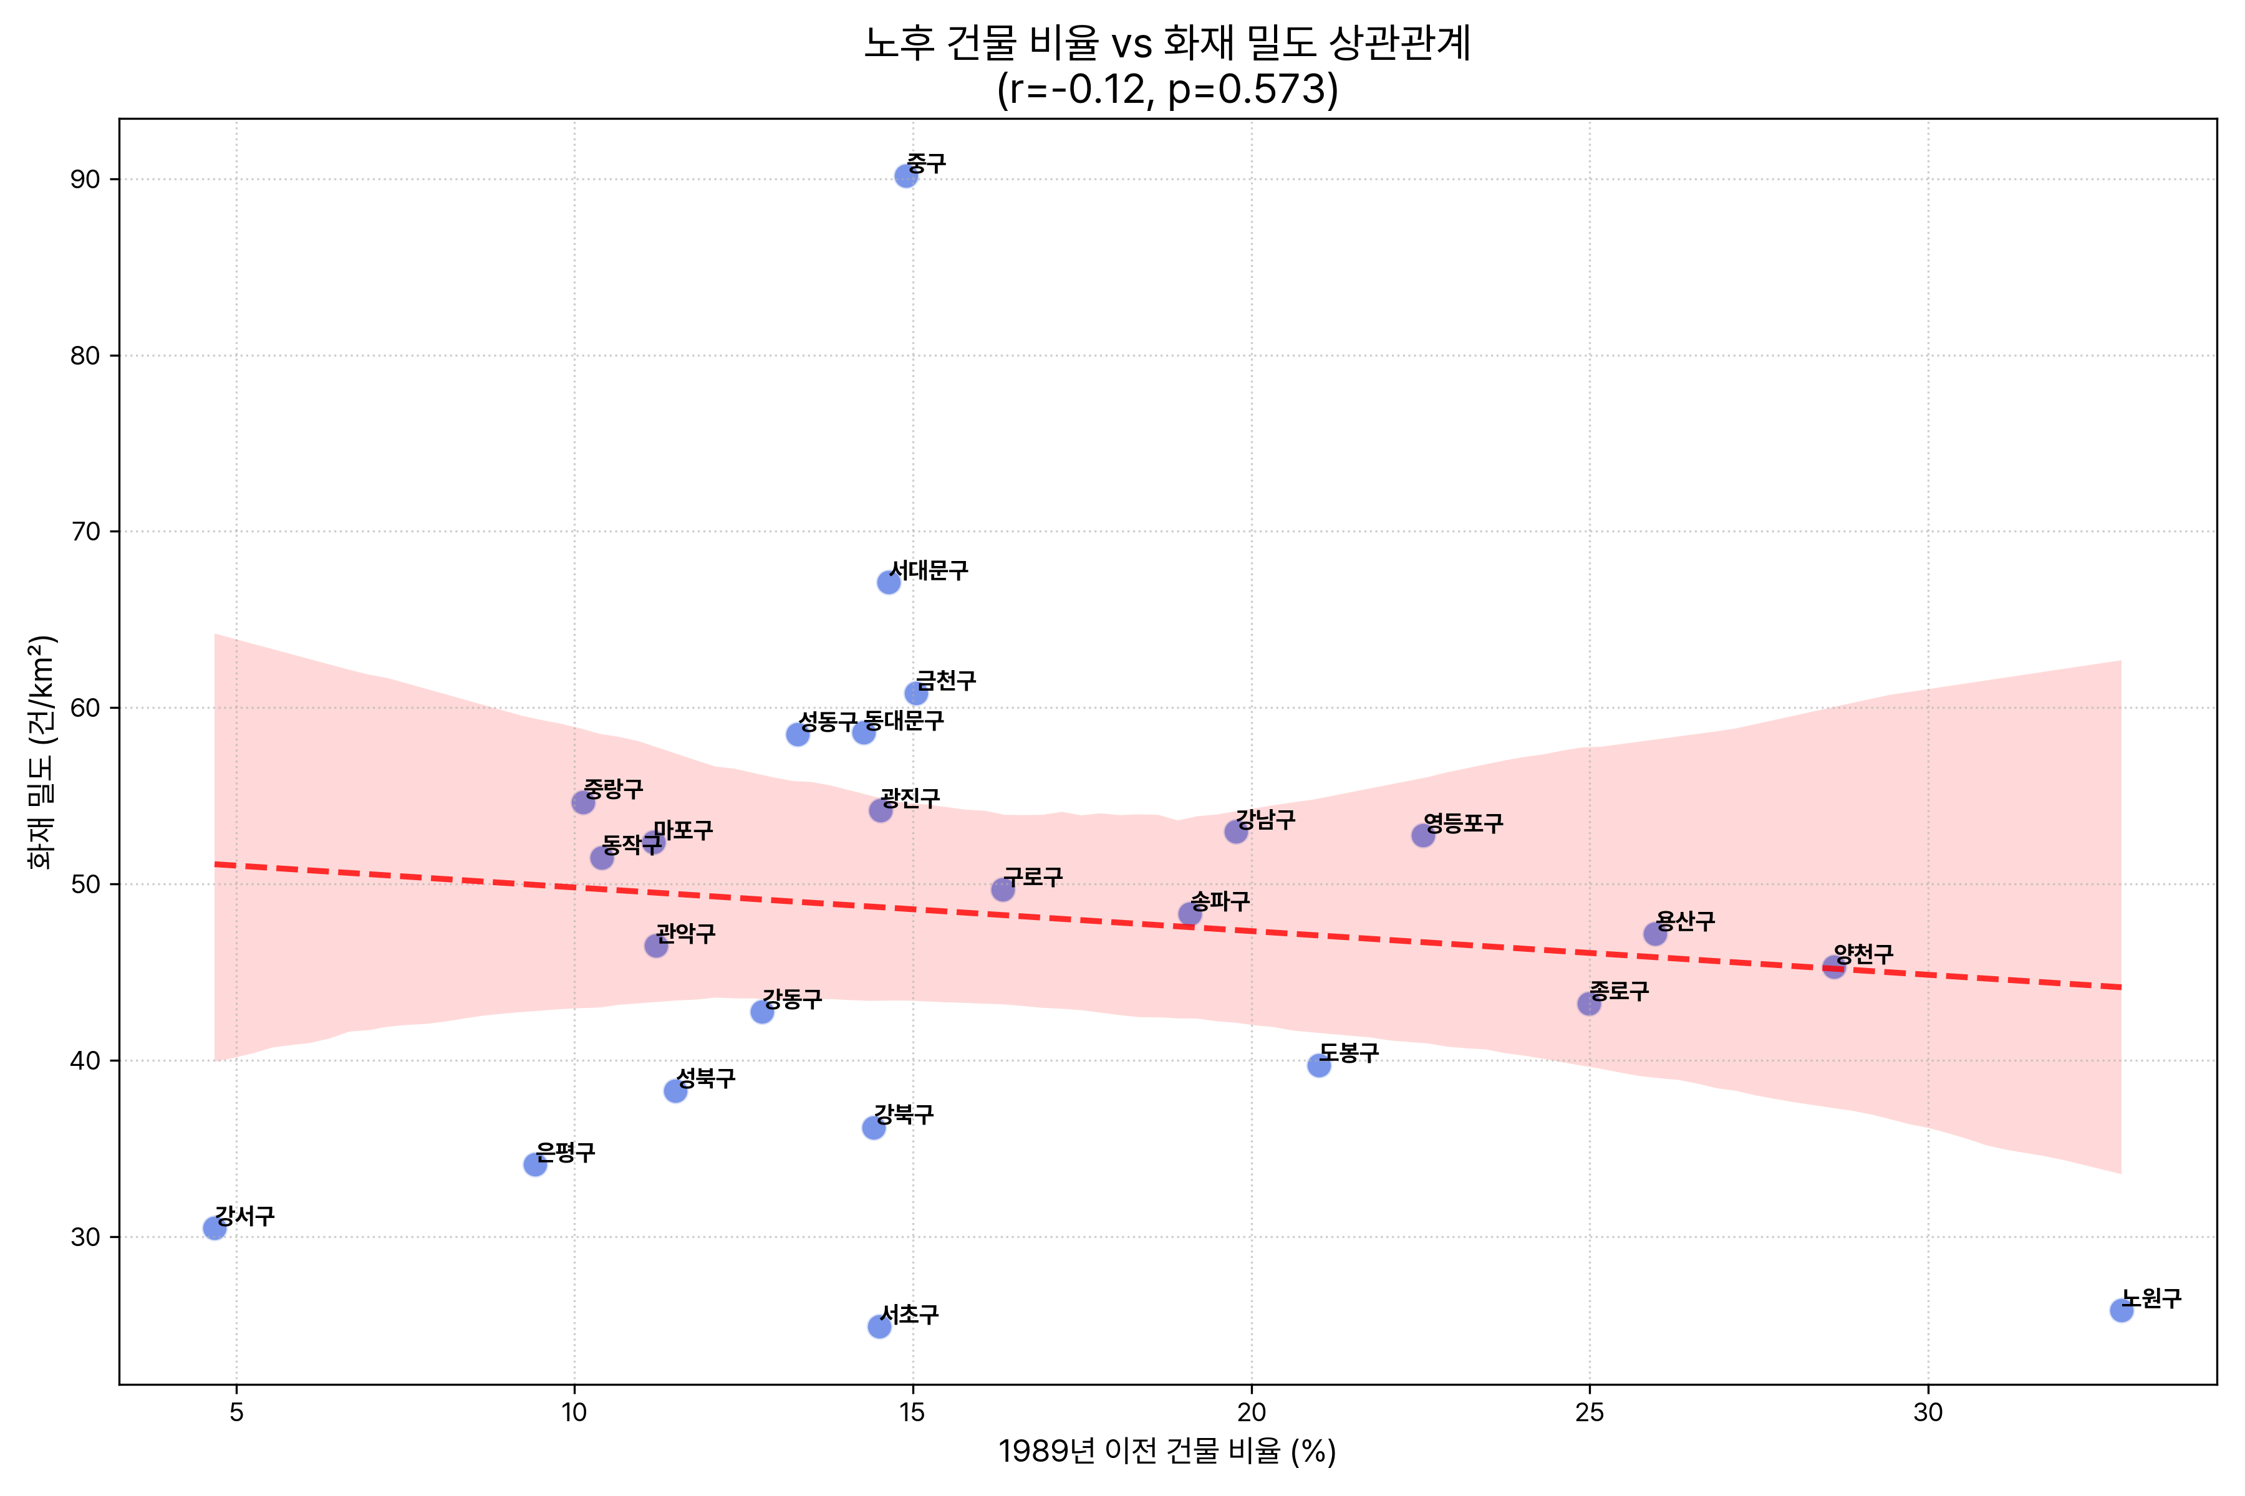
결과 및 인사이트
노후건물비율 vs 화재율 상관관계 분석
노후건물의 기준
1989년 이전에 지어진 건축물
인사이트
노원구의 노후 건물 비율이 가장 높음
유의확률이 0.57 이므로 통계적으로 유의하지 않음
노후 건물이 많은 지역이라고 화재율이 높은 것은 아님

Slide 14
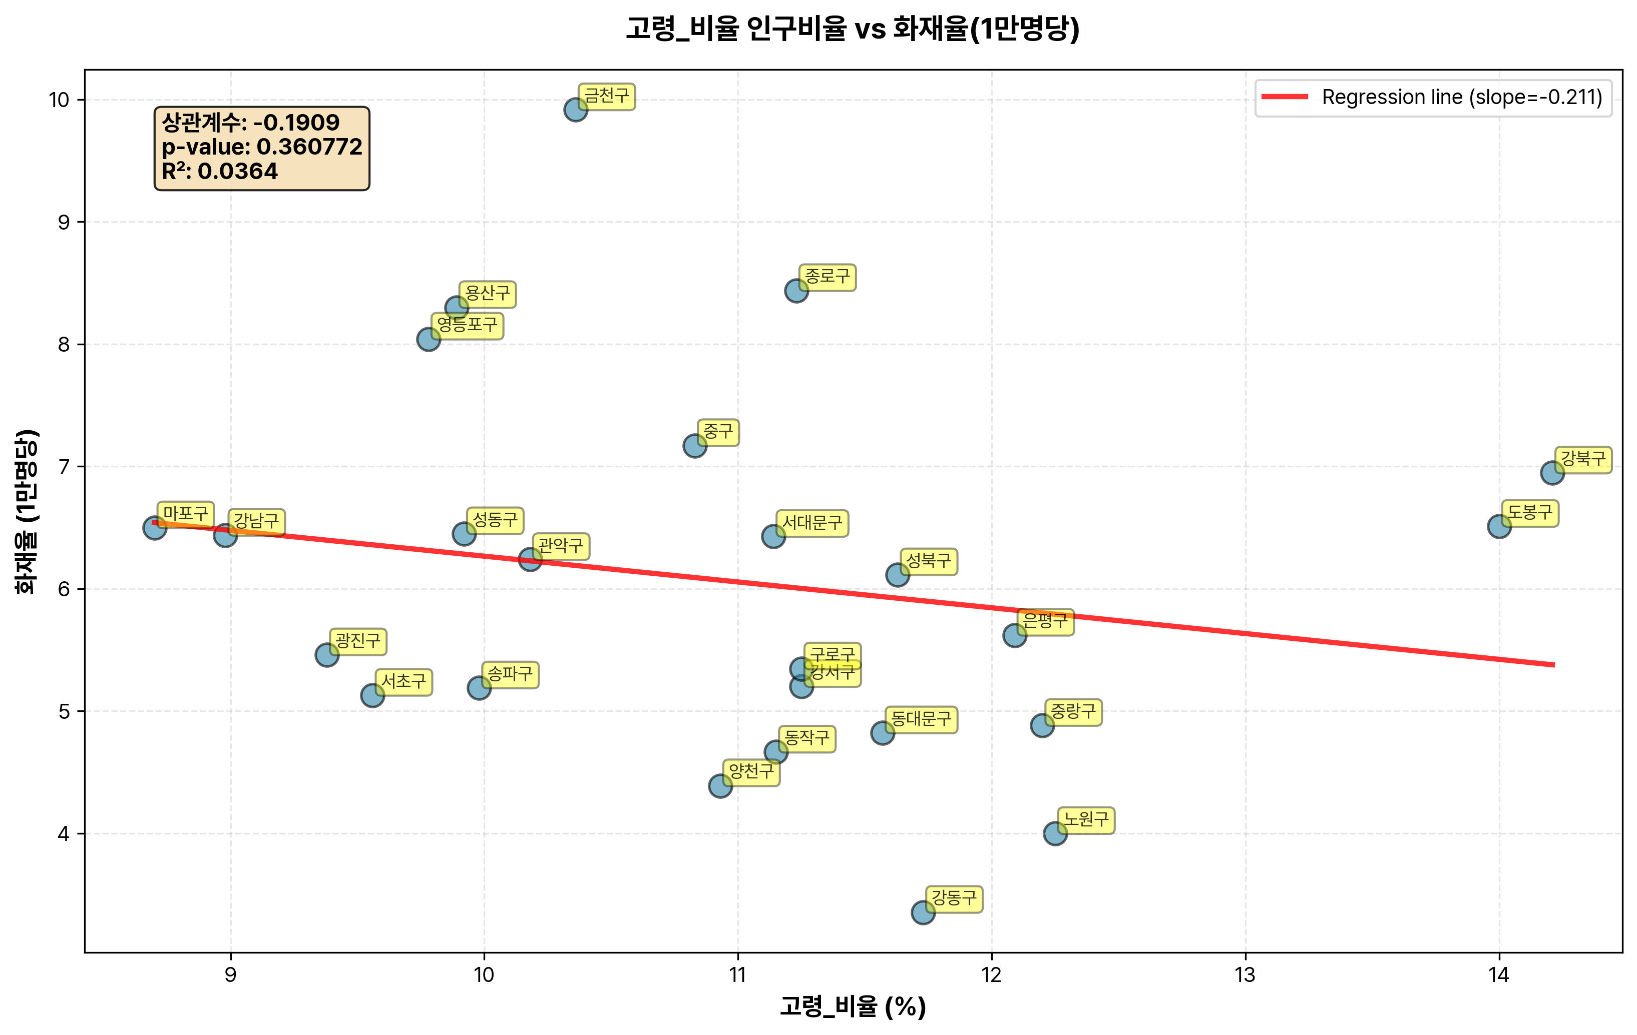
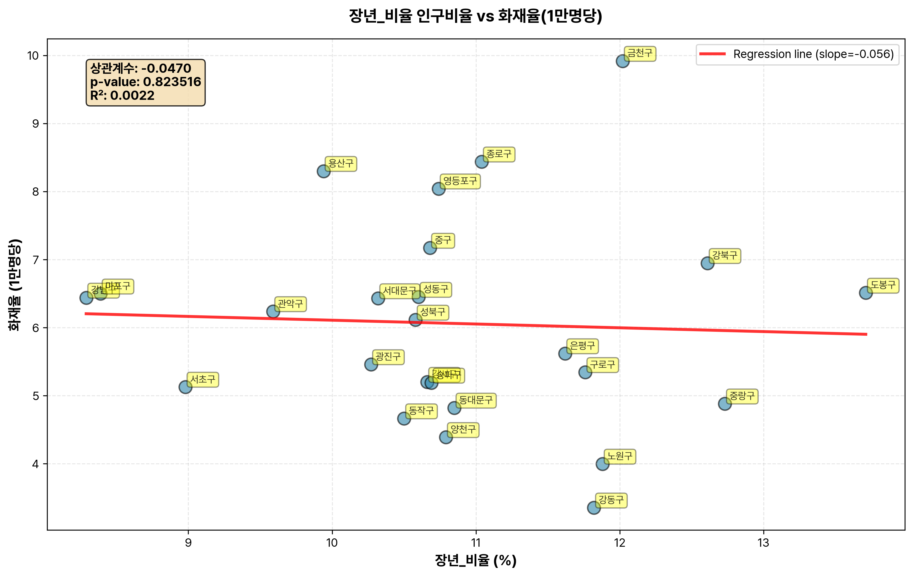
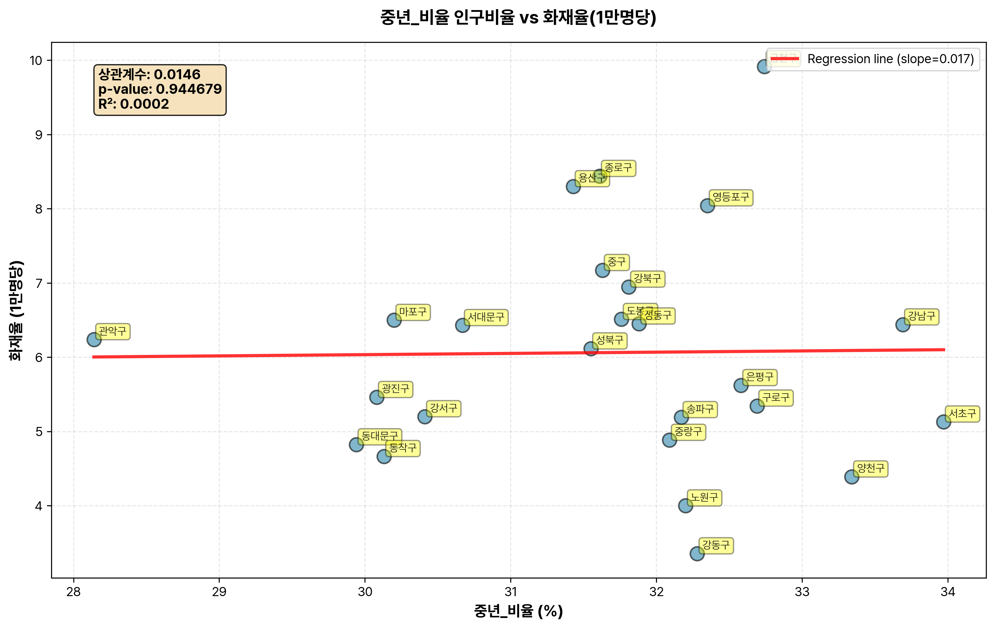
결과 및 인사이트
나이대 별 비율 vs 화재율 상관관계 분석
고령자 비율 인사이트
자치구 인구 비율 중 고령자(70세 이상)가 가장 높은 곳은 강북구
인사이트
상관계수만 확인시 오히려 음의 상관관계
유의확률이 0.38 이므로 유의하지 않음
장년 비율 인사이트
장년층 비율이 가장 높은 곳은 도봉구
인사이트
상관계수 확인시에도 유의미한 상관관계가 존재하지 않음
유의확률 역시 0.82로 통계적으로 유의하지 않음
중년 비율 인사이트
중년 비율이 가장 높은 곳은 서초구
인사이트
상관계수가 0.0146으로 의미를 부여할 정도의 상관계수가 아님
유의확률 역시 0.94로 통계적으로 유의하지 않음

Slide 15
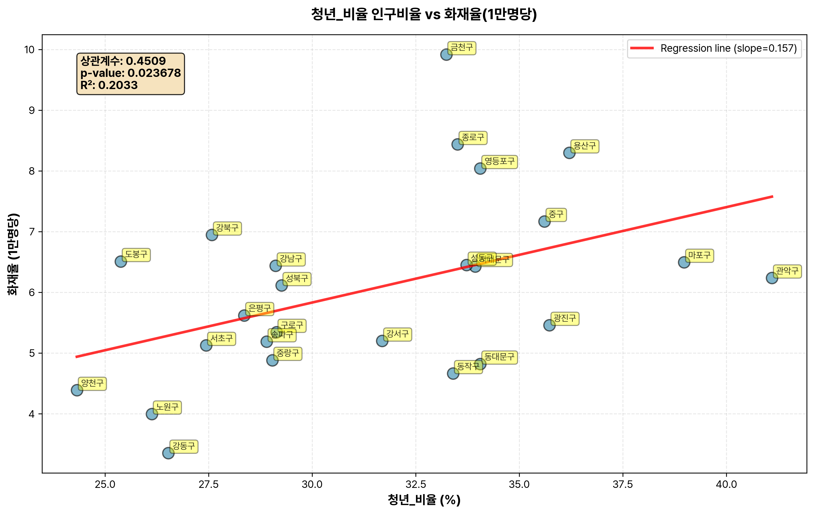
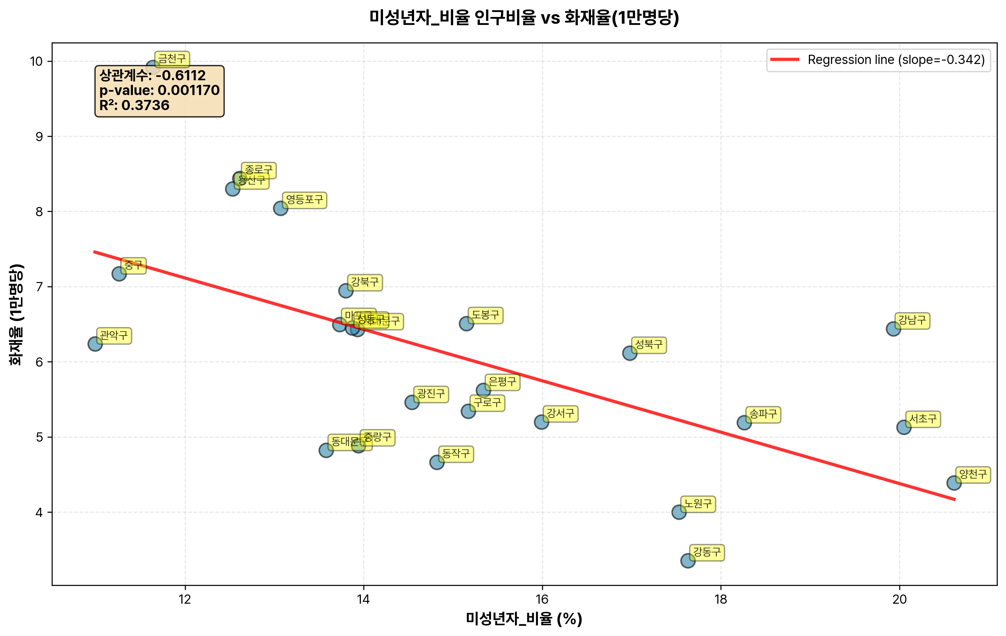
결과 및 인사이트
나이대 별 비율 vs 화재율 상관관계 분석
청년 비율 인사이트
청년 비율이 가장 높은 지역은 관악구
인사이트
상관계수가 0.45로
유의 확률도 0.023으로 통계적으로 유의한 수치가 나옴
다만, 이 분포는 전체 변동의 20%만 설명하므로 심층 분석이 필요함
가설과 반대의 결과가 나왔음
미성년자 비율 인사이트
양천구의 미성년자 비율이 20% 이상으로 가장 높음
인사이트
상관계수 확인 시 -0.61이라는 강한 음의 상관관계를 보여줌
유의확률 역시 0.001로 통계적으로 유의하다는 점을 보여줌
미성년자 비율이 1%증가 시 평균적으로 화재율은 0.34% 하락함
Notes:
하지만 상관관계가 인과관계라고 할 수는 없기에 더욱 심층적인 분석이 필요함

Slide 16
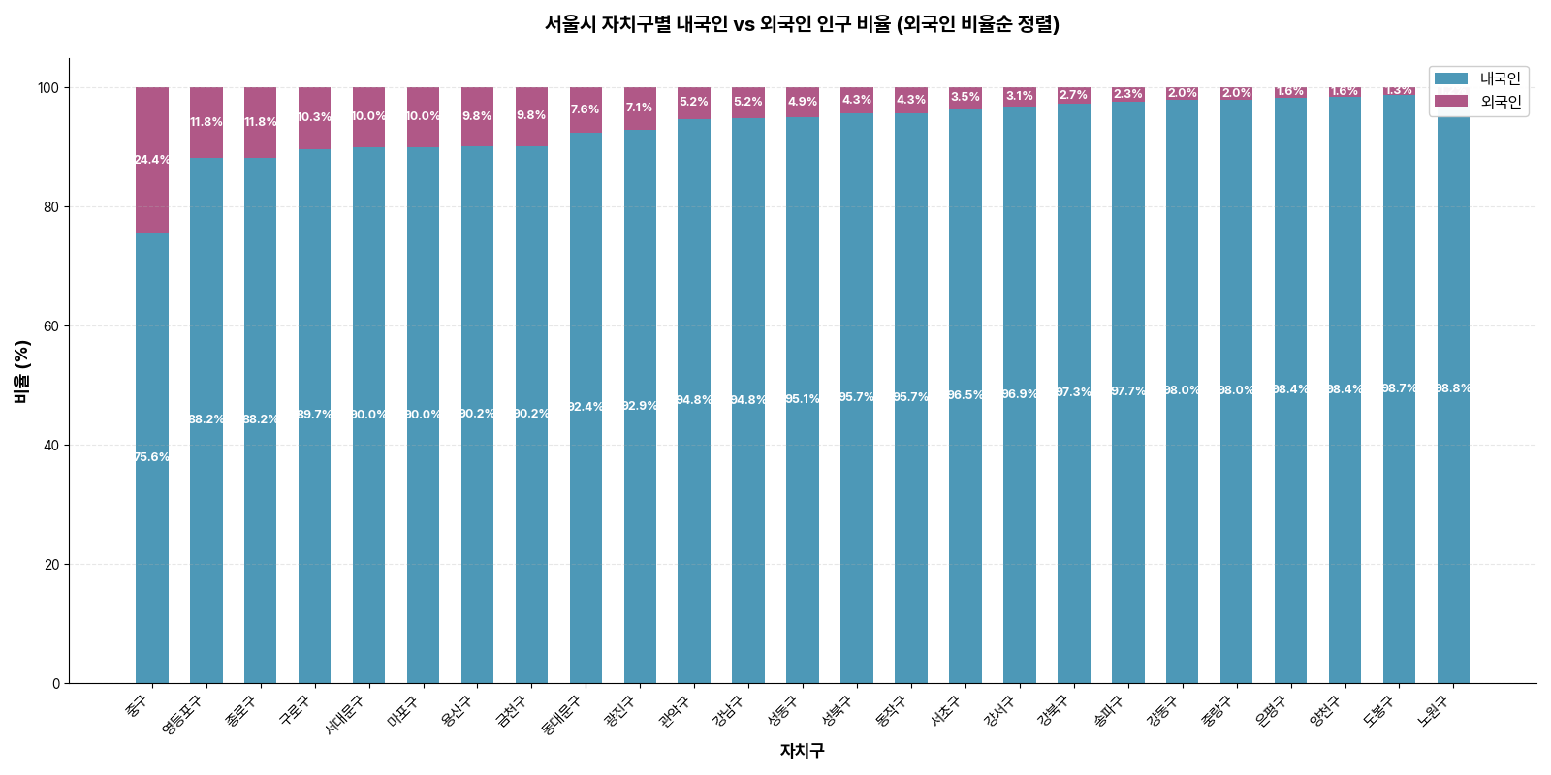
결과 및 인사이트
외국인 비율 vs 화재율 상관관계 분석
외국인 비율 인사이트
중구의 외국인 비율이 24.4%로 높음
이는 외국인들이 관광할 장소가 중구에 많기 때문으로 추측이 가능
노원구의 외국인 비율이 1.2%로 매우 낮음
서울의 중심부 보다는 의정부에 가까운 지리적 특성 때문으로 추측이 가능
Notes:
하지만 상관관계가 인과관계라고 할 수는 없기에 더욱 심층적인 분석이 필요함

Slide 17
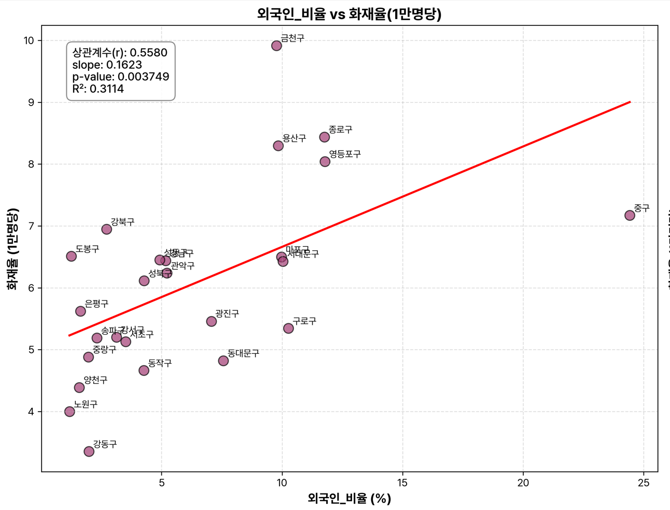
결과 및 인사이트
외국인 비율 vs 화재율 상관관계 분석
외국인 비율 / 화재율 인사이트
상관계수는 0.558이 도출되어 어느정도 유의미한 상관계수임
유의확률이 0.004가 도출되어서 통계적으로 유의한 상관관계임
외국인 비율은 전체 분포의 31%만 설명
외국인 비율이 1% 증가 시 화재율은 0.16%가 평균적으로 증가
※ 분석에 사용된 데이터에 중국인 인구 / 중국 외 외국인 인구 데이터도 포함되어 있었으나
이 부분은 별도로 분석은 진행하지 않았음.
Notes:
하지만 상관관계가 인과관계라고 할 수는 없기에 더욱 심층적인 분석이 필요함

Slide 18
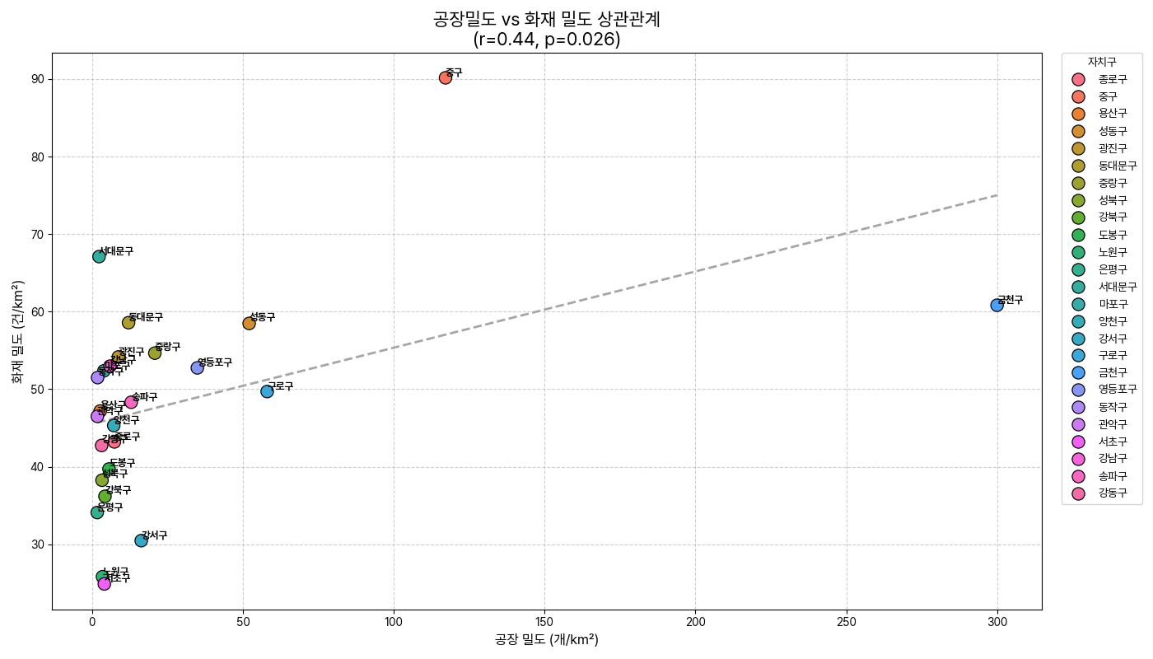
결과 및 인사이트
면적당 공장 개수 vs 면적당 화재율 상관관계 분석
공장 밀도 / 화재 밀도 인사이트
공장 밀도는 자치구별 1km²에 평균 몇 개의 공장이 있는지의 수치
화재 밀도는 자치구의 면적당 얼마나 화재가 평균적으로 발생했는지
상관계수는 0.44
유의확률은 0.026으로 공장 밀도가 화재 발생에 통계적으로 유의한 결과를 유발하는 것을 확인할 수 있음.
※ 분석에 사용된 데이터에 중국인 인구 / 중국 외 외국인 인구 데이터도 포함되어 있었으나
이 부분은 별도로 분석은 진행하지 않았음.
Notes:
하지만 상관관계가 인과관계라고 할 수는 없기에 더욱 심층적인 분석이 필요함

Slide 19
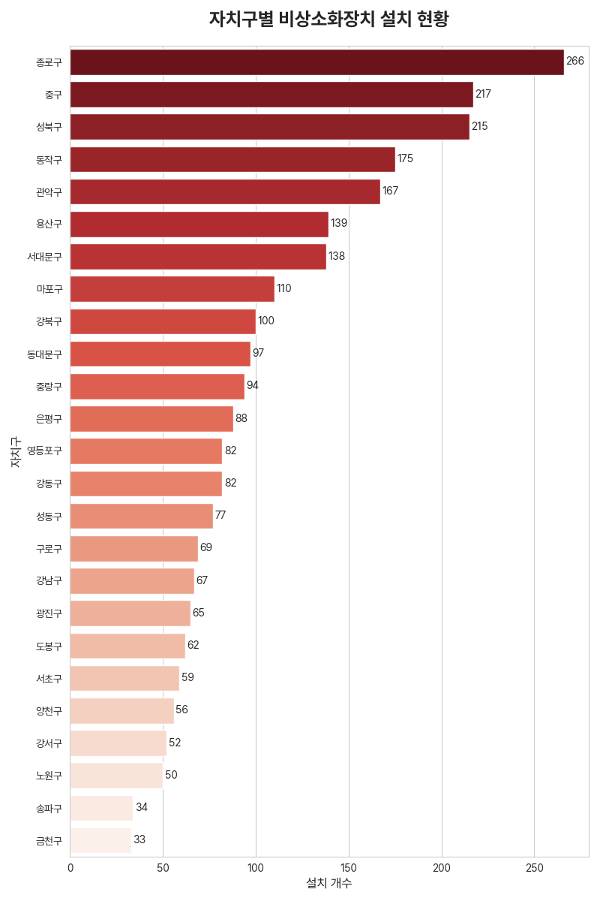
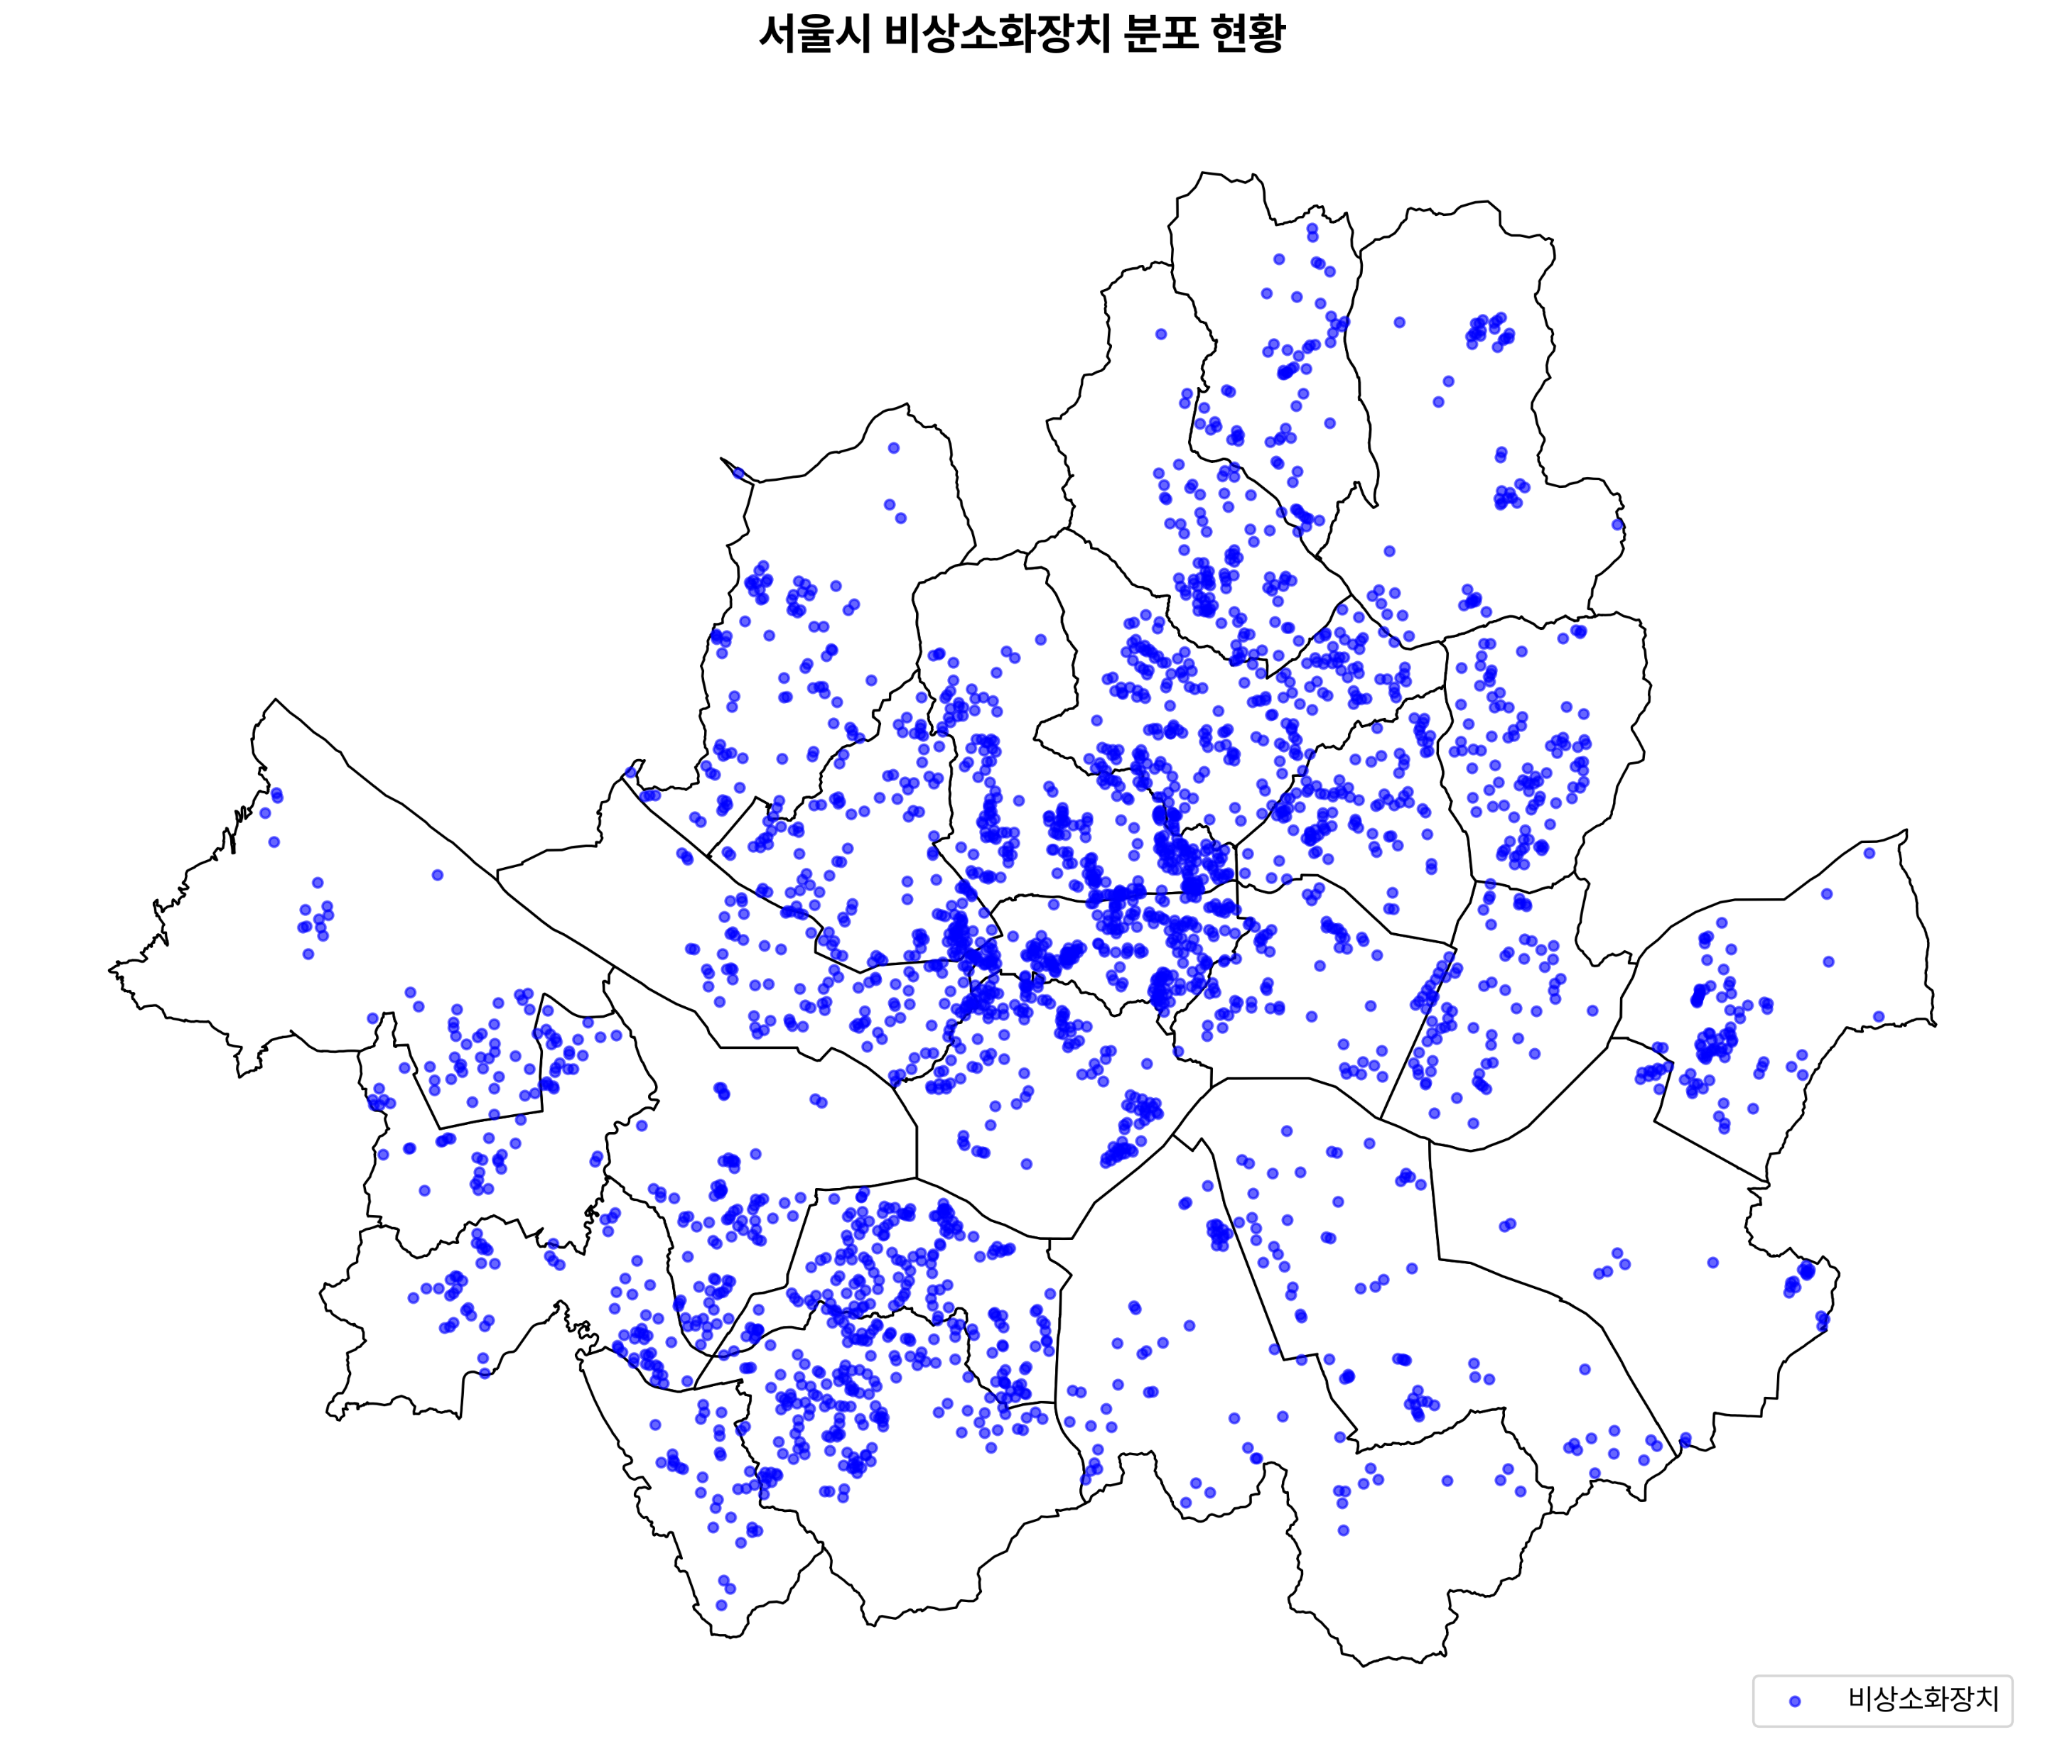
결과 및 인사이트
자치구별 비상소화장치 위치 및 개수 시각화
인사이트
종로구의 비상소화장치가 266개로 자치구 중 가장 많음
금천구의 비상소화장치가 33개로 자치구 중 최소
송파구도 34개로 두번째로 적은 수치를 보여줌
Notes:
하지만 상관관계가 인과관계라고 할 수는 없기에 더욱 심층적인 분석이 필요함

Slide 20
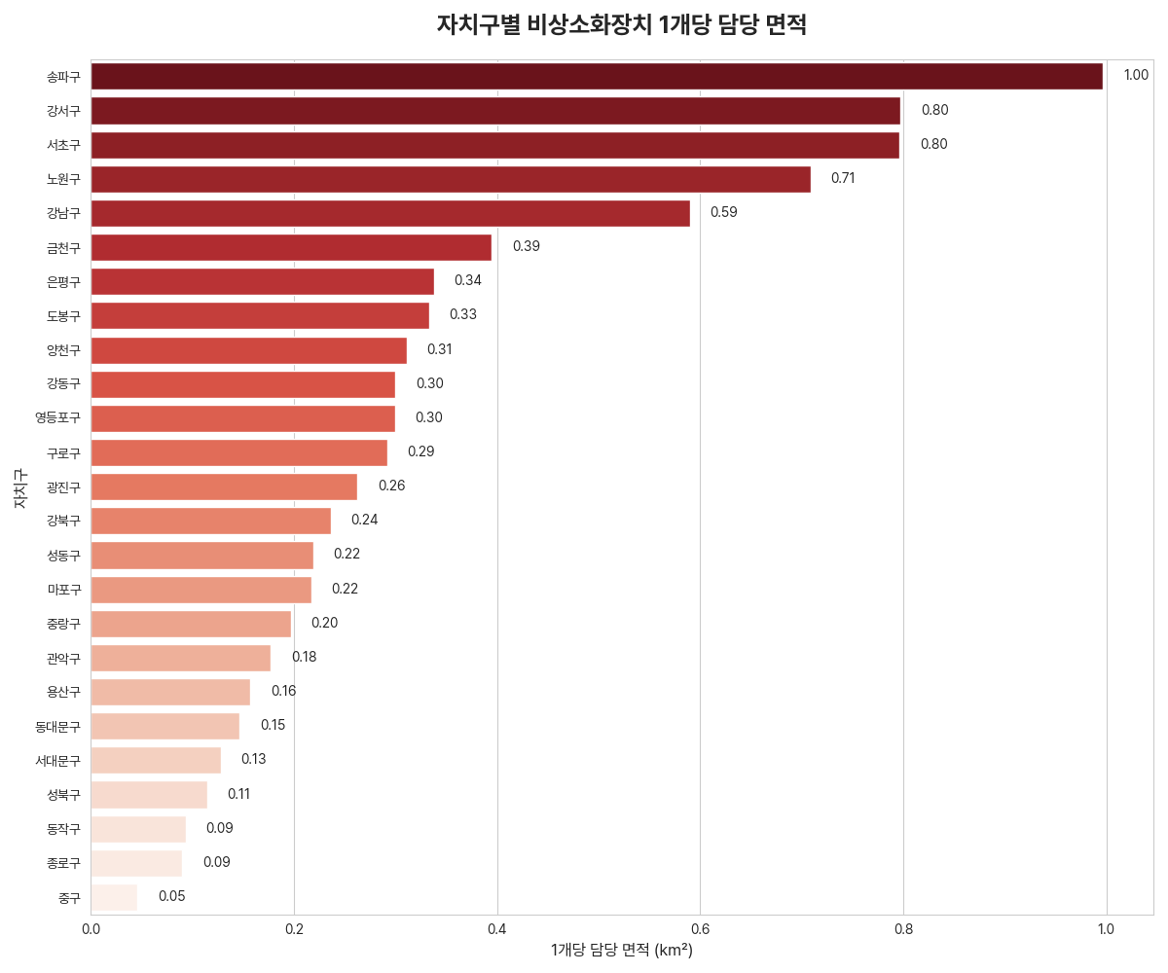
결과 및 인사이트
자치구별 비상소화장치 위치 및 개수 시각화
인사이트
송파구의 면적은 33.85 km²인데 반면 비상소화장치 개수는 34개로, 면적당 개수가 가장 적은 지역임
중구의 경우, 평균적으로 50m²당 1개의 비상소화장치가 설치되어 있음
Notes:
하지만 상관관계가 인과관계라고 할 수는 없기에 더욱 심층적인 분석이 필요함

Slide 21
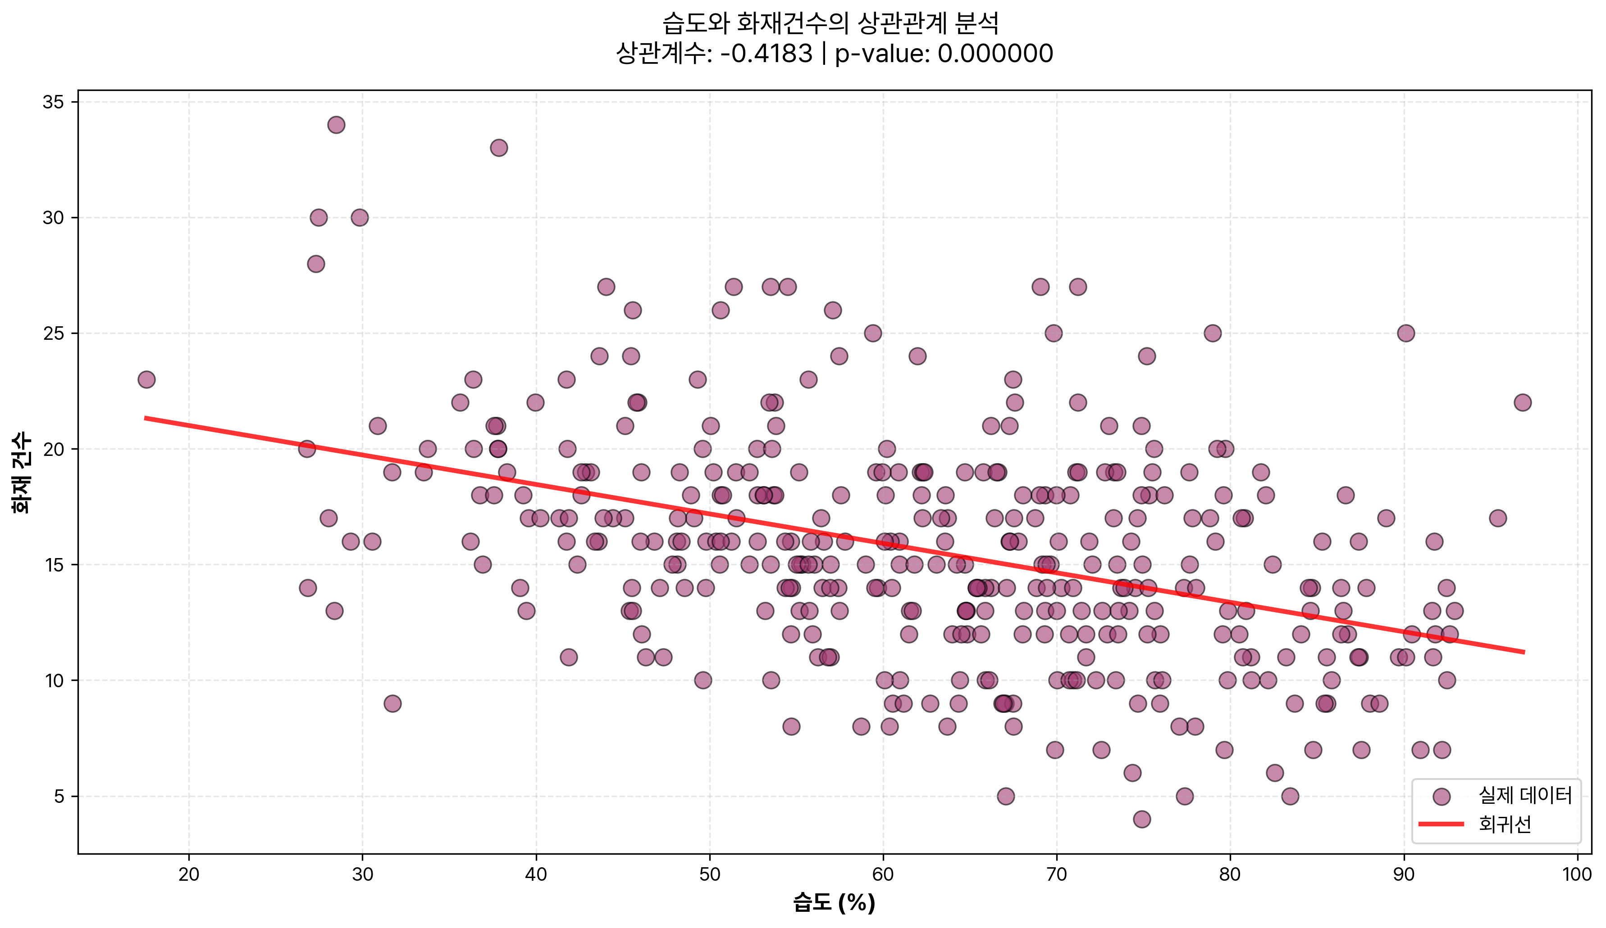
결과 및 인사이트
습도 및 화재건수 상관관계 검증
인사이트
습도와 화재 건수의 상관관계의 유의확률은 p < 0.001임으로 통계적으로 매우 유의미한 상관관계를 보여줌
상관계수는 -0.41로 습도가 감소하면 화재 발생 건수가 증가하는 음의 상관관계를 보여줌
Notes:
하지만 상관관계가 인과관계라고 할 수는 없기에 더욱 심층적인 분석이 필요함

Slide 22
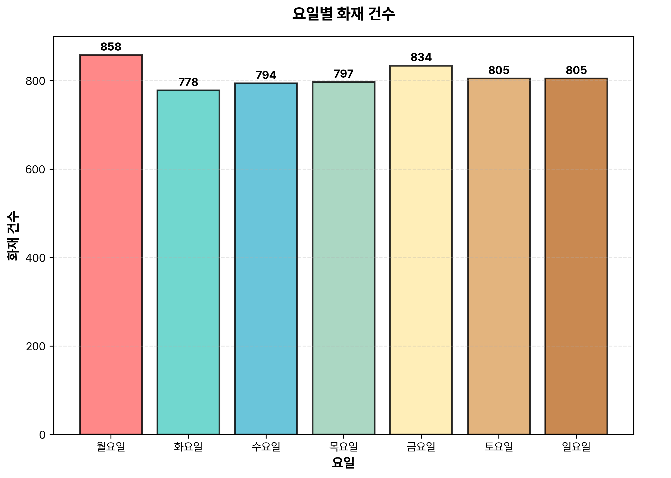
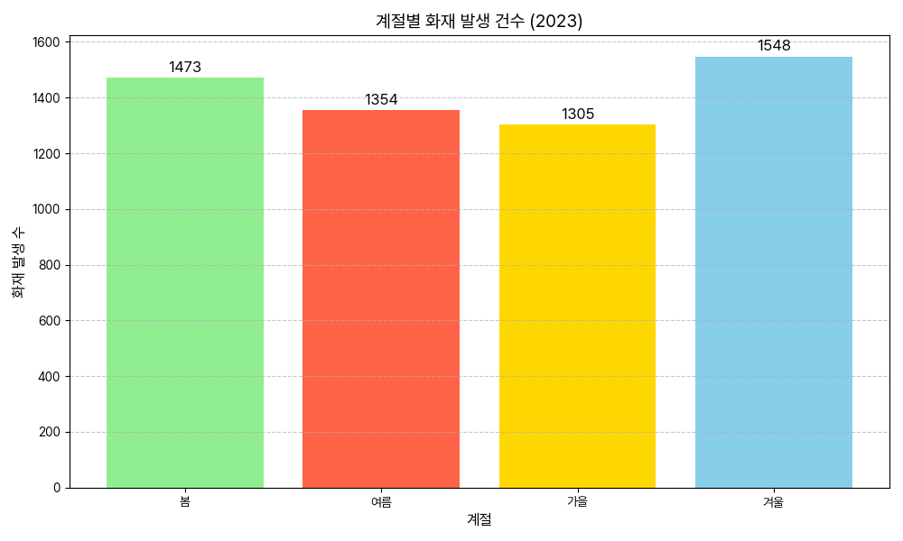
결과 및 인사이트
기타 분석 및 시각화
인사이트
월요일과 금요일에 타 요일보다 상대적으로 화재가 많이 발생함
인사이트
겨울의 경우 전열기구 사용 및 건조한 기후로 인하여 가장 화재 발생 건수가 높음을 확인할 수 있음
Notes:
하지만 상관관계가 인과관계라고 할 수는 없기에 더욱 심층적인 분석이 필요함

Slide 23
결과 및 인사이트
건물 노후화와 화재 발생의 상관관계
년도를 기준으로 한 분석으로는 유의미한 상관관계를 파악할 수 없었다.
인구분포와 화재 발생의 상관관계
고령자 비율과 화재 발생에는 유의미한 화재 발생에 관한 상관관계를 발견할 수 없었다.
청년층 비율이 증가할 수록 화재 비율이 증가하는 경향을 발견 할 수 있었다.
미성년자 비율이 높아질 수록 화재 비율이 감소하는 경향을 발견할 수 있었다.
공장 밀도와 화재 발생의 상관관계
면적 대비 공장이 많을 수록 화재가 증가하는 상관관계를 확인할 수 있었다.
인구 중 외국인 비율과 화재 발생의 상관관계
외국인 비율이 높은 지역에 화재비율이 높은 상관관계를 발견하였다.
건물 노후화와 화재 발생의 상관관계
노후화 된 건물이 많을 수록 화재가 더 자주 일어날 것이다.
인구분포와 화재 발생의 상관관계
고령자가 많을수록 화재 발생이 더 많을 것이다.
공장 밀도와 화재 발생의 상관관계
면적 대비 공장이 많은 지역일 수록 화재율이 높을 것이다.
외국인 비율과 화재 발생의 상관관계
생활인구 중 외국인이 많다고 화재율이 증가하지는 않을 것이다.

Slide 24
결과 활용 예시
청년층 화재 예방 교육 강화
청년층 비율이 증가할 수 록 화재비율이 증가하는 경향을 기반으로, 청년층에게 화재 예방에 대한 교육을 실시하면 효과를 얻을 수 있는 확률이 높음
외국인 거주/방문이 많은 지역에 집중 화재 예방/관리 철저히
외국인 비율과 화재 발생에서 발견한 상관관계를 기반으로 외국인 거주나 방문이 많은 지역을 기준으로 화재에 대한 예방/관리를 철저히 할 경우 효과를 얻을 수 있을 확률이 높음
비상소화시설 보강
송파구, 강서구, 서초구 등 비상 소화시설이 부족한 지역에 화재 조기 진압을 위하여 비상소화 시설을 추가로 설치하는 것이 좋아 보임

Slide 25
분석 결과의 한계 및 개선점
상관관계 != 인과관계
청년 비율이 증가할수록 화재 비율이 높아지는 상관관계가 도출됨.
청년이 직접적인 화재 원인이 아니라 주거 형태, 문화 생활 등 다양한 방면의 원인이 존재할 수 있음.
미성년자 비율 증가시 화재율 감소라는 결과가 도출 된 상관관계 분석 결과도, 다양한 ‘진짜‘원인이 존재할 수 있음.
노후 건축물 분석의 한계
단순 연식이 오래된 건물을 분석한 결과로 실제로 위험한 건물을 반영하지 못 함.
단순 연식이 아닌, 건축 재질, 안전진단 평가 등을 복합적으로 고려한 수치가 필요할 듯 함.
표본의 부족
서울을 기준으로 분석을 진행하다 보니, 화재율과 각 데이터에 대한 표본이 25개로 부족한 점이 있었음.
기회가 된다면, 더욱 다양한 지역을 기준으로 분석을 하고 싶음.
또한, 상관관계에 원인을 발견하기 위하여 더욱 다양한 관점의 데이터를 분석해 보고 싶음.

Slide 26
참고문헌 및 출처
서울시 행정동별, 원인별, 월별 화재 발생 현황 (https://data.seoul.go.kr/dataList/OA-22581/F/1/datasetView.do)
서울시 비상소화장치 위치정보 (https://data.seoul.go.kr/dataList/OA-21071/S/1/datasetView.do)
자치구 단위 서울 생활인구(내국인) (https://data.seoul.go.kr/dataList/OA-15439/S/1/datasetView.do)
자치구 단위 서울 생활인구(단기체류 외국인) (https://data.seoul.go.kr/dataList/OA-15441/S/1/datasetView.do)
자치구 단위 서울 생활인구(장기체류 외국인) (https://data.seoul.go.kr/dataList/OA-15440/S/1/datasetView.do)
스마트서울 도시데이터(S-DoT) 환경정보 (https://data.seoul.go.kr/dataList/OA-15969/S/1/datasetView.do)
화재발생 건별 격자정보 (https://bigdata-119.kr/goods/goodsInfo?goods_mng_sn=476)
전국 화재현황 (https://bigdata-119.kr/goods/goodsInfo?goods_mng_sn=458)
전국 소방대상물 현황 (https://bigdata-119.kr/goods/goodsInfo?goods_mng_sn=459)
행정구역_읍면동(법정동) (https://www.vworld.kr/dtmk/dtmk_ntads_s002.do?dsId=30603)
서울의 주목할 만한 현주소(2022년) (https://data.si.re.kr/data/모니터링-리포트/65357)
서울의 주목할만한 현주소(2023년) (https://data.si.re.kr/data/모니터링-리포트2023/65410)
빅데이터 분석해 화재예방대책 세운다 (https://blog.naver.com/safeppy/222071279401)
※ PPT에 포함된 일러스트는 AI를 활용하여 생성되었습니다.

